Slide 1
PROYEK 2
Kelompok 9 :
1. Alif Rizki Ananta. H ( 2003063 )
2. Desih Sapriah ( 2003066 )
3. Lely Maria Kova ( 2003075 )

Slide 2
DOSEN PENGAMPU
Adi Suheryadi, S.ST., M.Kom
Eka Ismantohadi, S.Kom., M.Eng
Muhammad Anis Al Hilmi, S.SI., M.T

Slide 3

PROFIL MITRA
UKM SEBURA POLINDRA
Lt. 2 Gedung Direktorat
Kampus 1 Politeknik Negeri Indramayu

Slide 4
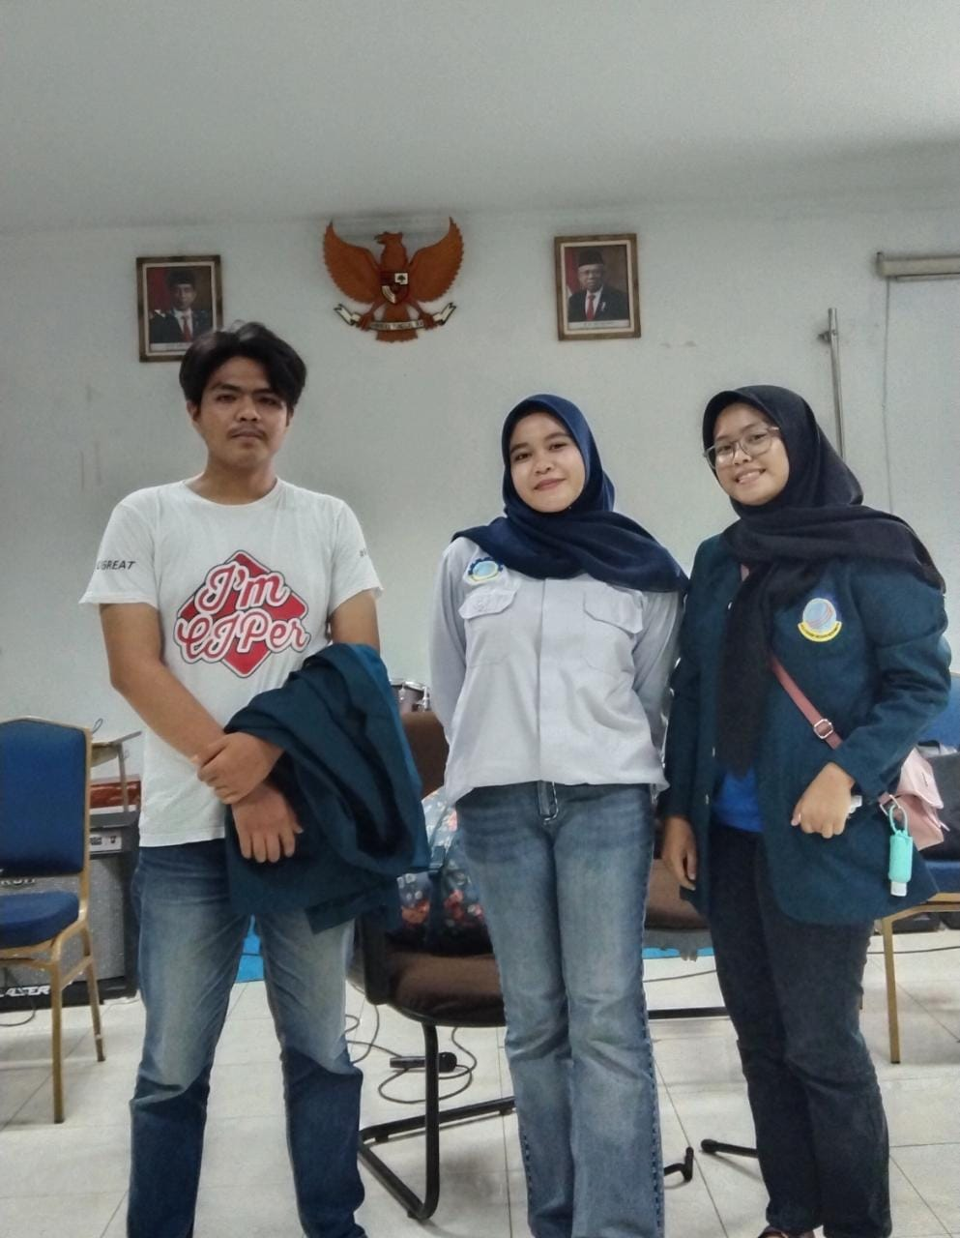
LOKASI DAN FOTO MITRA
Lt. 2 Gedung Direktorat
Kampus 1 Politeknik Negeri Indramayu

Slide 5
PROFIL MITRA
UKM SEBURA merupakan UKM yang ada di Politeknik Negri Indramyu (POLINDRA), suatu wadah yang dapat membantu mengembangkan minat dan bakat Mahasiswa/i di bidang seni dan budaya.

Slide 6
LATAR BELAKANG
Memberikan informasi tentang event UKM SEBURA POLINDRA
Mempermudah MABA untuk mengakses Informasi UKM SEBURA POLINDRA
Mempermudah admin mengontrol data – data yang mendaftar OPREC
Mempermudah pengurus melakukan absensi
Mempermudah admin mengecek data – data absensi pengurus
Mempermudah pengurus mendaftar event untuk acara di kampus

Slide 7
RUMUSAN MASALAH
Apa itu Open recrutment?
Apa Saja yang ada di event UKM SEBURA?
Apa tujuan dari pembuatan proyek 2?

Slide 8
TUJUAN
Memberikan gambaran secara detail mengenai rancangan yang terdapat dalam pengembangan aplikasi.
Membuat Informasi Event UKM SEBURA POLINDRA berbasis Web.
Melakukan Open recruitment dan informasi event UKM SEBURA.

Slide 9
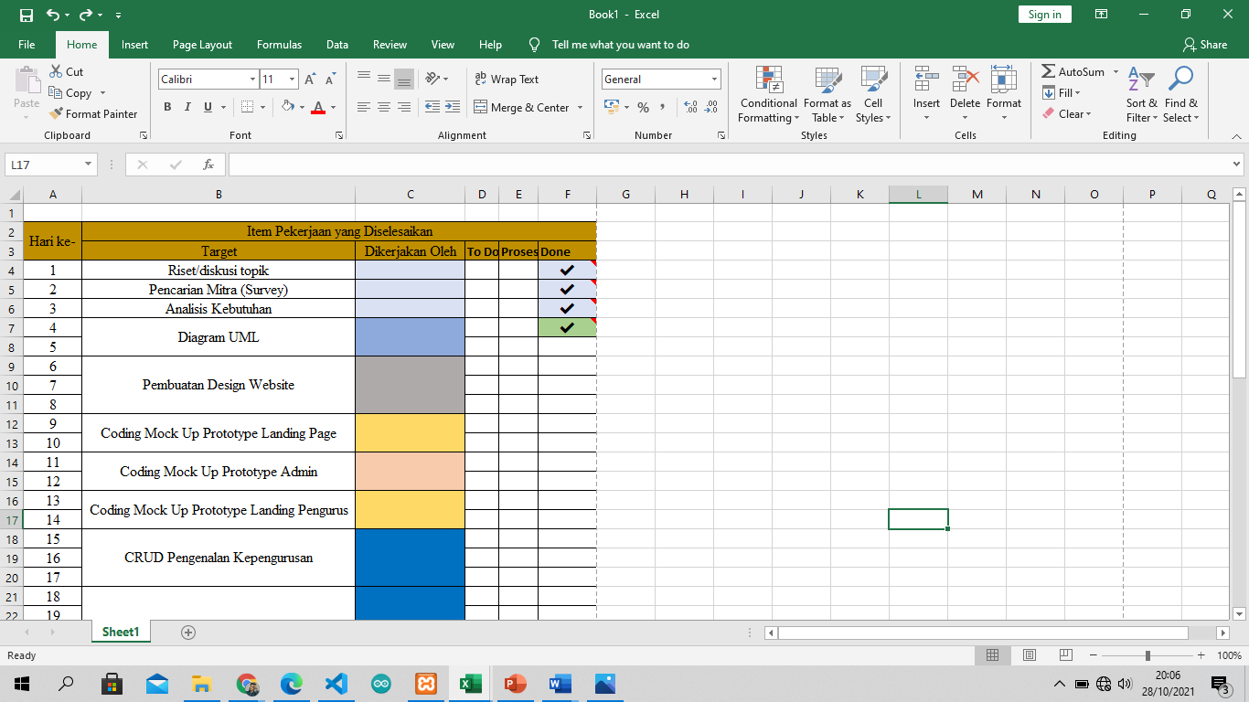
PEMBAGIAN DAN PENJADWALAN PEKERJAAN

Slide 10
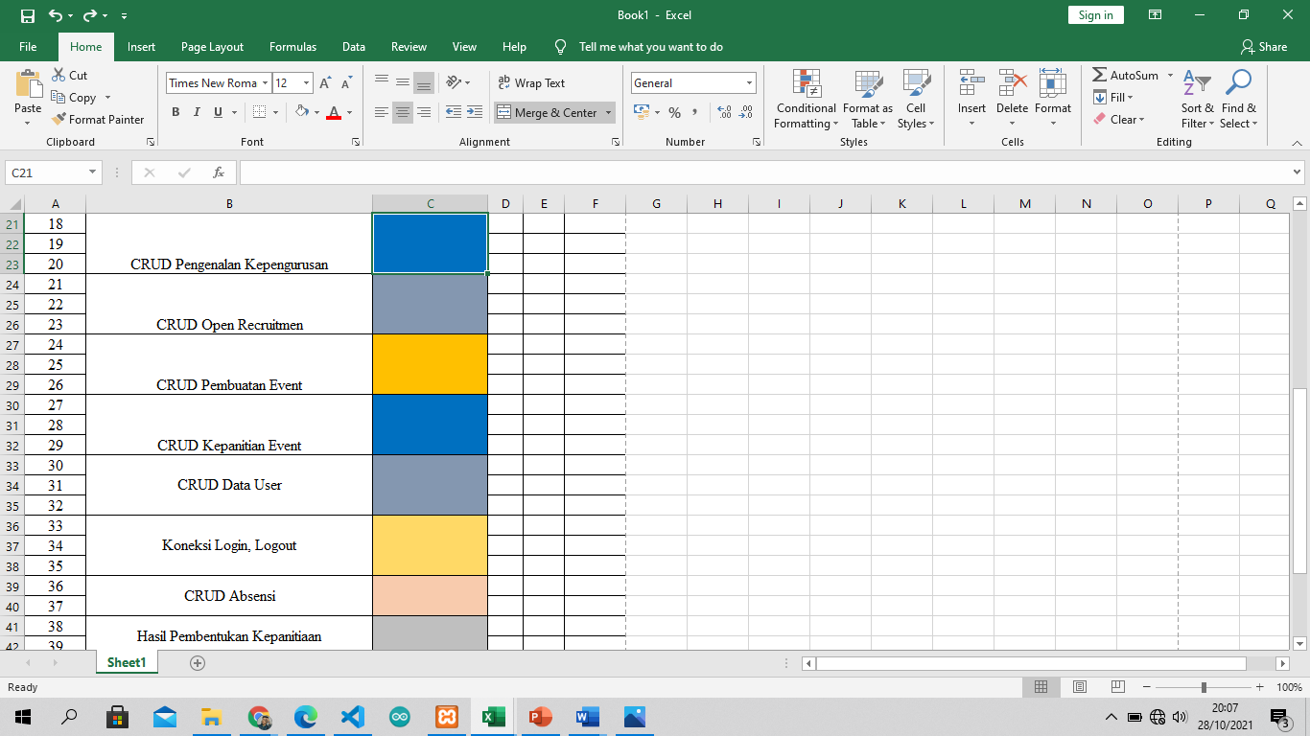
PEMBAGIAN DAN PENJADWALAN PEKERJAAN

Slide 11
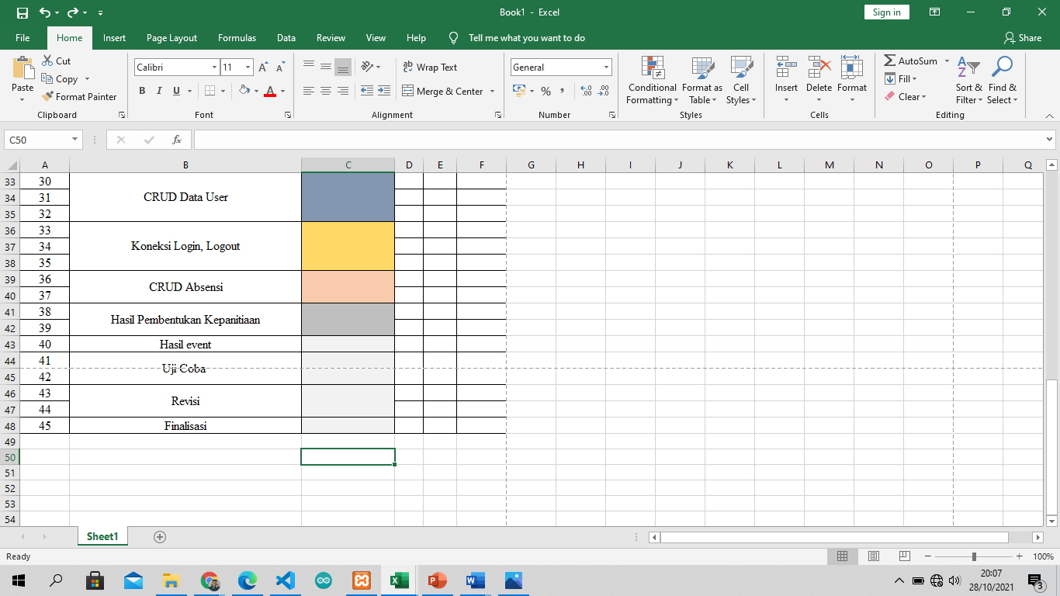
PEMBAGIAN DAN PENJADWALAN PEKERJAAN

Slide 12
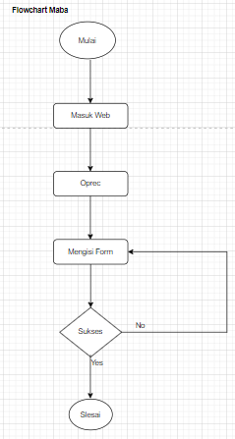
FLOWCHART MABA
02

Slide 13
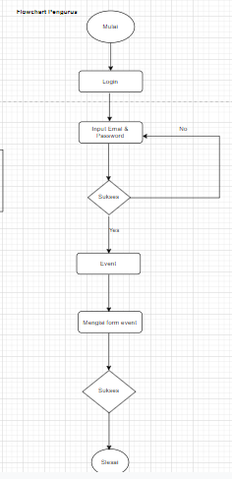
FLOWCHART PENGURUS
02

Slide 14
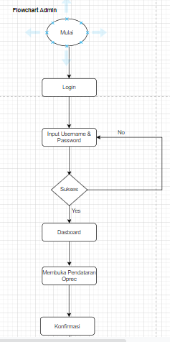
FLOWCHART ADMIN
02

Slide 15
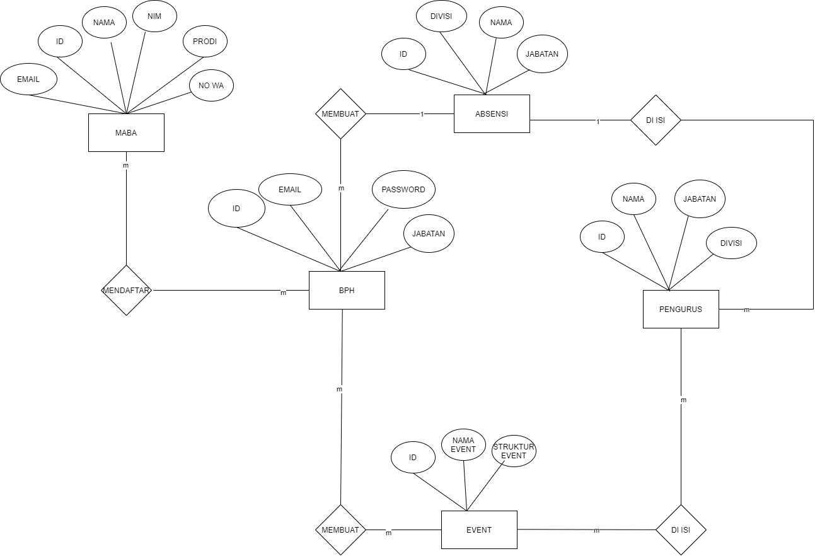
ERD
02

Slide 16
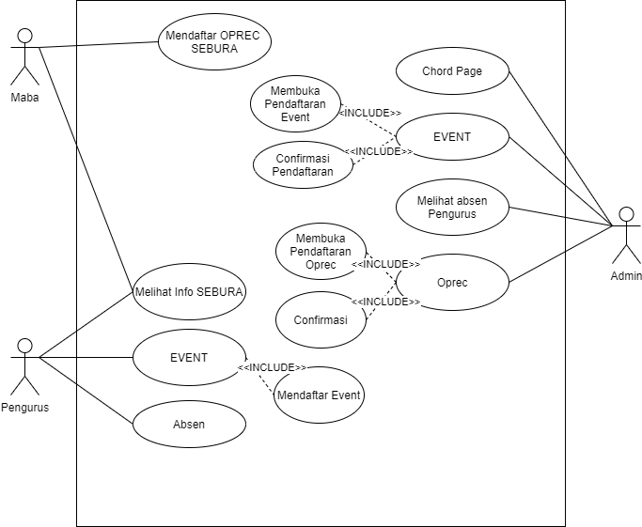
USE CASE
02

Slide 17
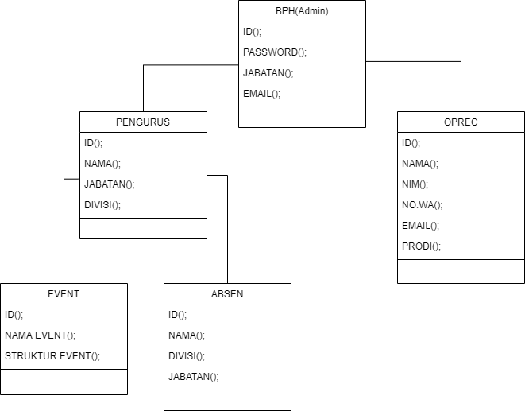
CLASS DIAGRAM
02

Slide 18
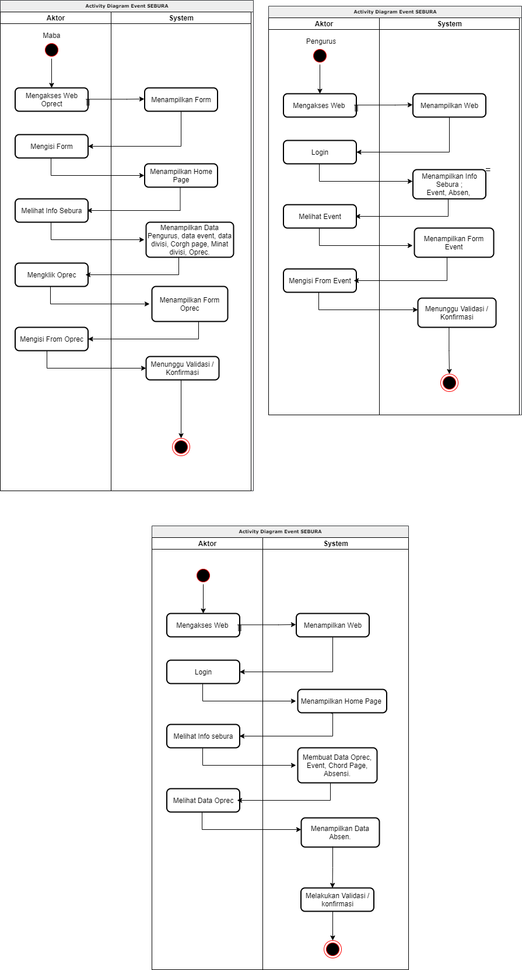
ACTIVITY MABA

Slide 19
ACTIVITY PENGURUS
02

Slide 20
ACTIVITY ADMIN

Slide 21
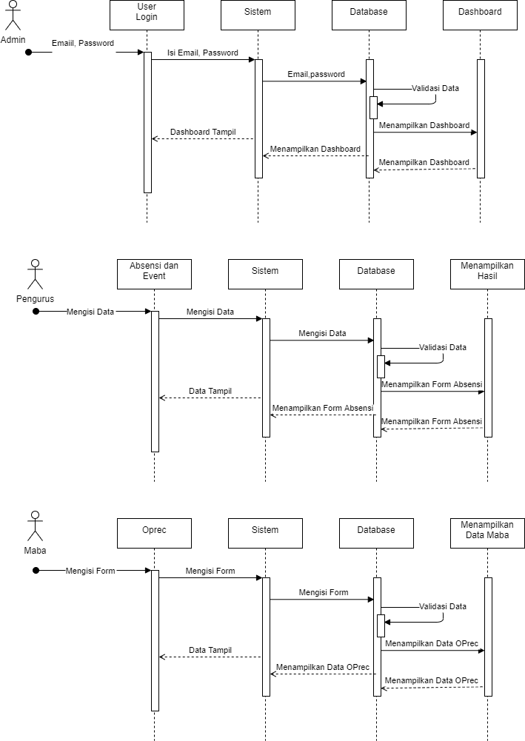
SEQUENCE
02

Slide 22
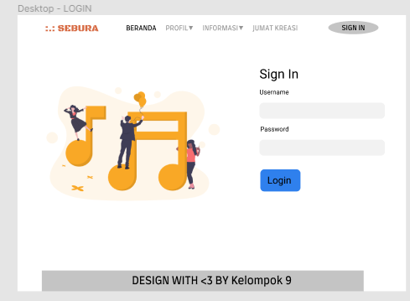
1.LOGIN
02

Slide 23
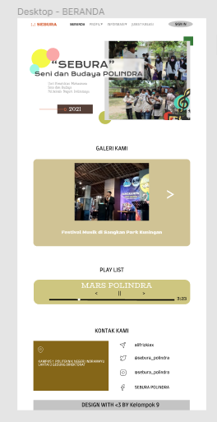
2. BERANDA

Slide 24
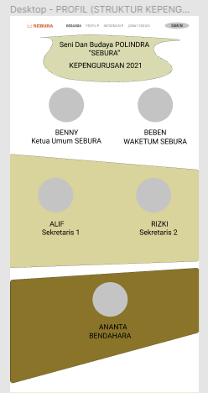
4. STRUKTUR KEPENGURUSAN

Slide 25
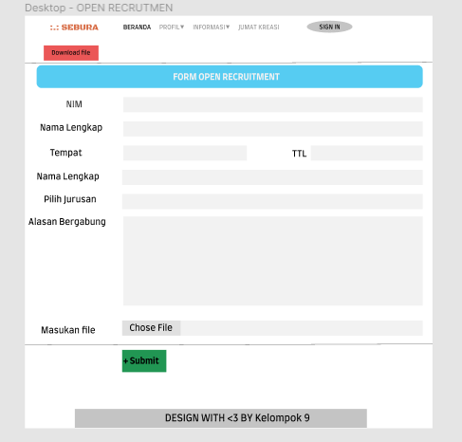
3. OPEN RECRUITMENT
02

Slide 26
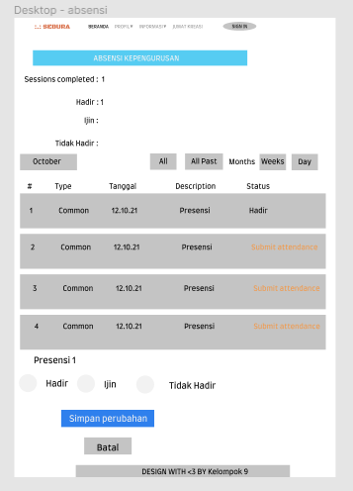
5. ABSENSI
02

Slide 27
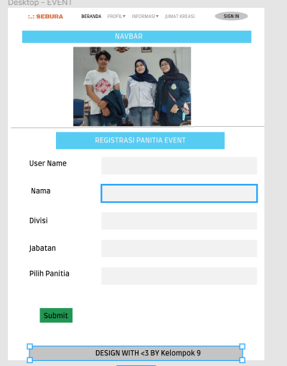
6. Event

Slide 28
TERIMA KASIH !

